Slide 1
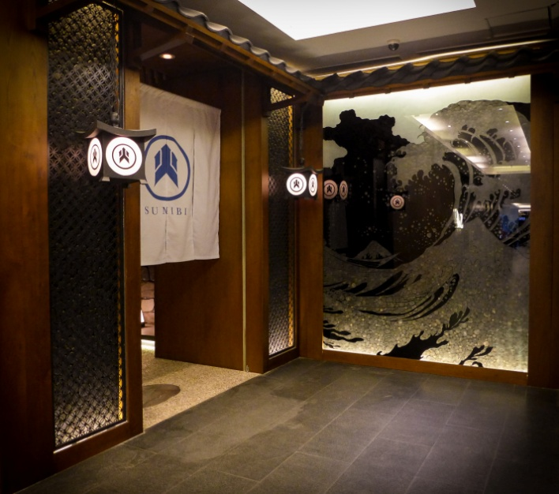
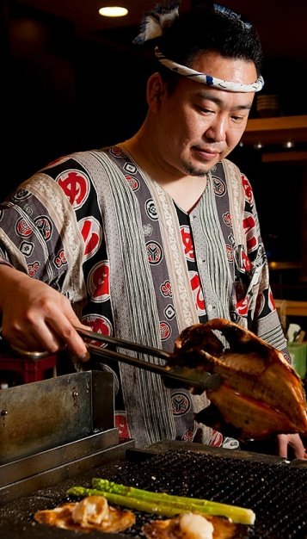
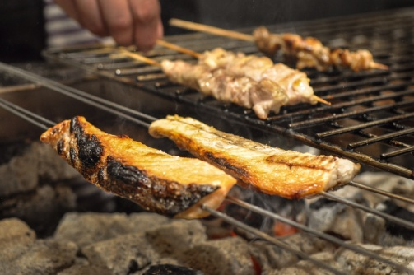
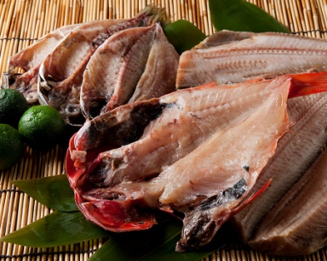
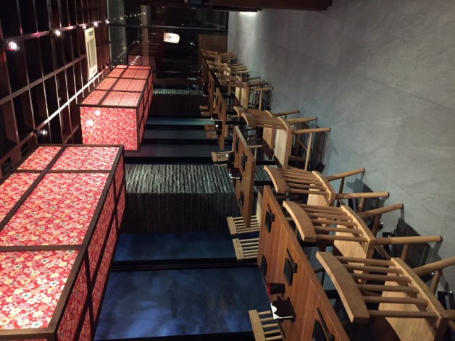

炉端焼き居酒屋
炭火
SUMIBI
TEL : 02129538428
（日本語でどうぞ！）
1Park Residence内に東京下町から炉端焼居酒屋 炭火 “SUMIBI” が開店！
注文時に「S-ITVを見た！」で、ビール･ソフトドリンク･チョコレートパフェのいずれか1品をサービス！
(ディナー限定)

Slide 2
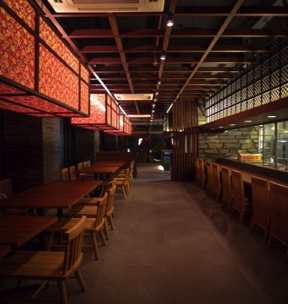
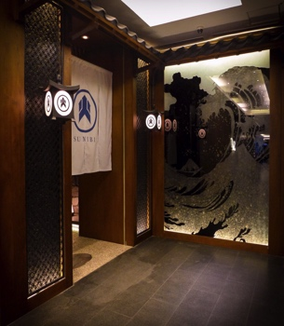


東京下町炉端焼専門店 SUMIBI
TEL : 02129538428
（日本語でどうぞ！）
1Park Residence内に東京下町炉端焼専門店 “SUMIBI” がオープン！！
注文時に「S-ITVを見た！」で、ビール、ソフトドリンク、チョコレートパフェのいずれか1つをサービス！！
(ディナー限定)

